Slide 1
ВОЛОНТЕРСКИЙ ОТРЯД МБОУ СОШ№8 им. В. Солдатенко
«ДОБРОЕ СЕРДЦЕ»

Slide 2


Slide 3
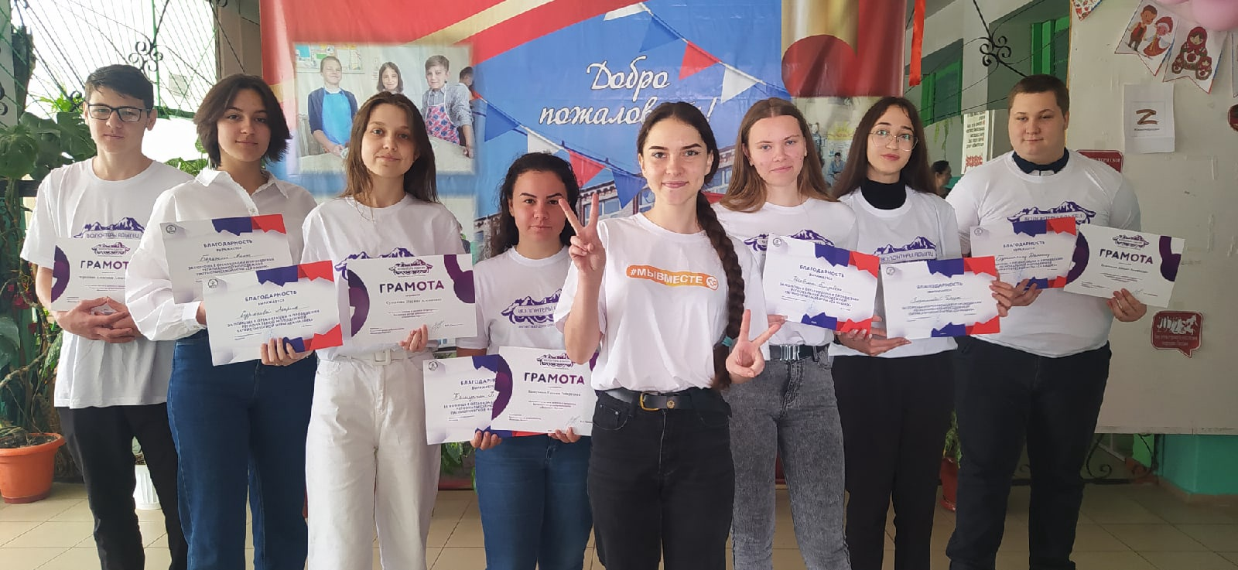
Активисты волонтерского отряда «Доброе сердце»

Slide 4
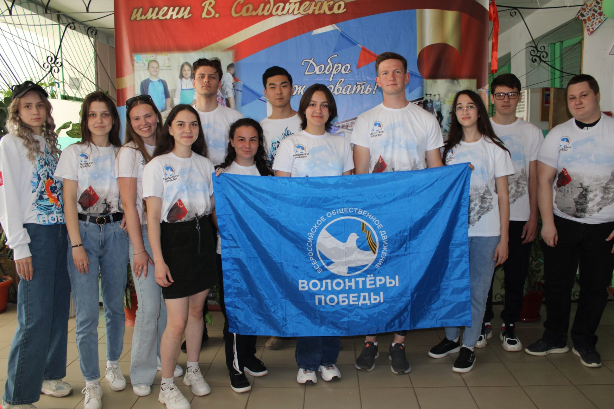
Акции ко Дню победы
«красная гвоздика»

Slide 5
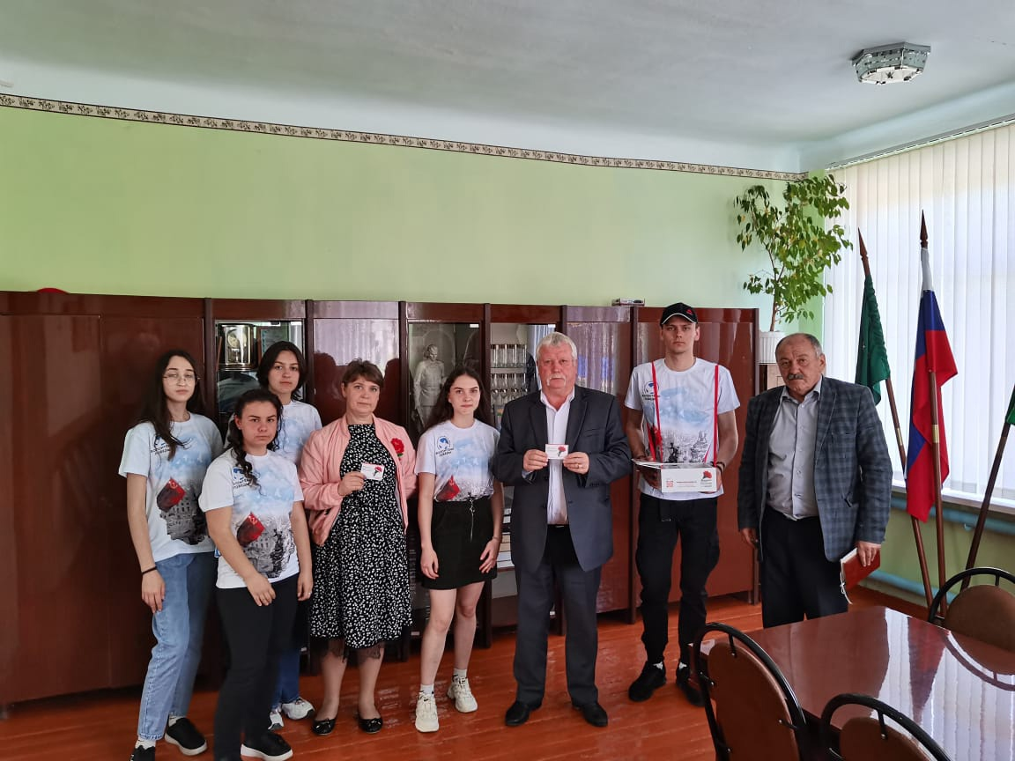

Slide 6
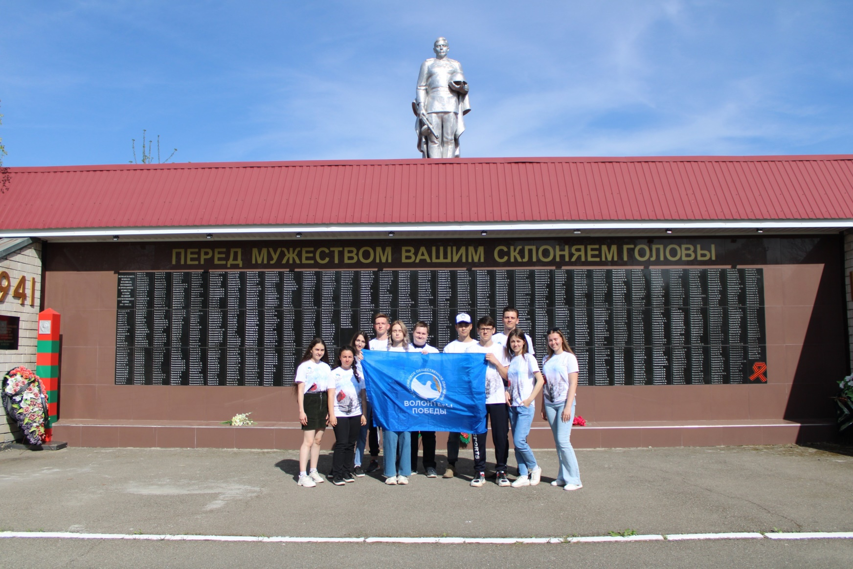

Slide 7
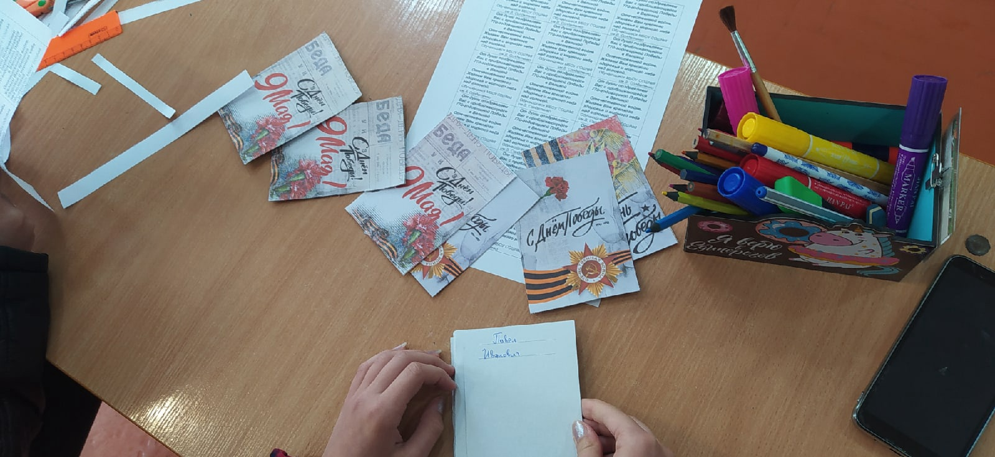
«открытка ветерану»

Slide 8
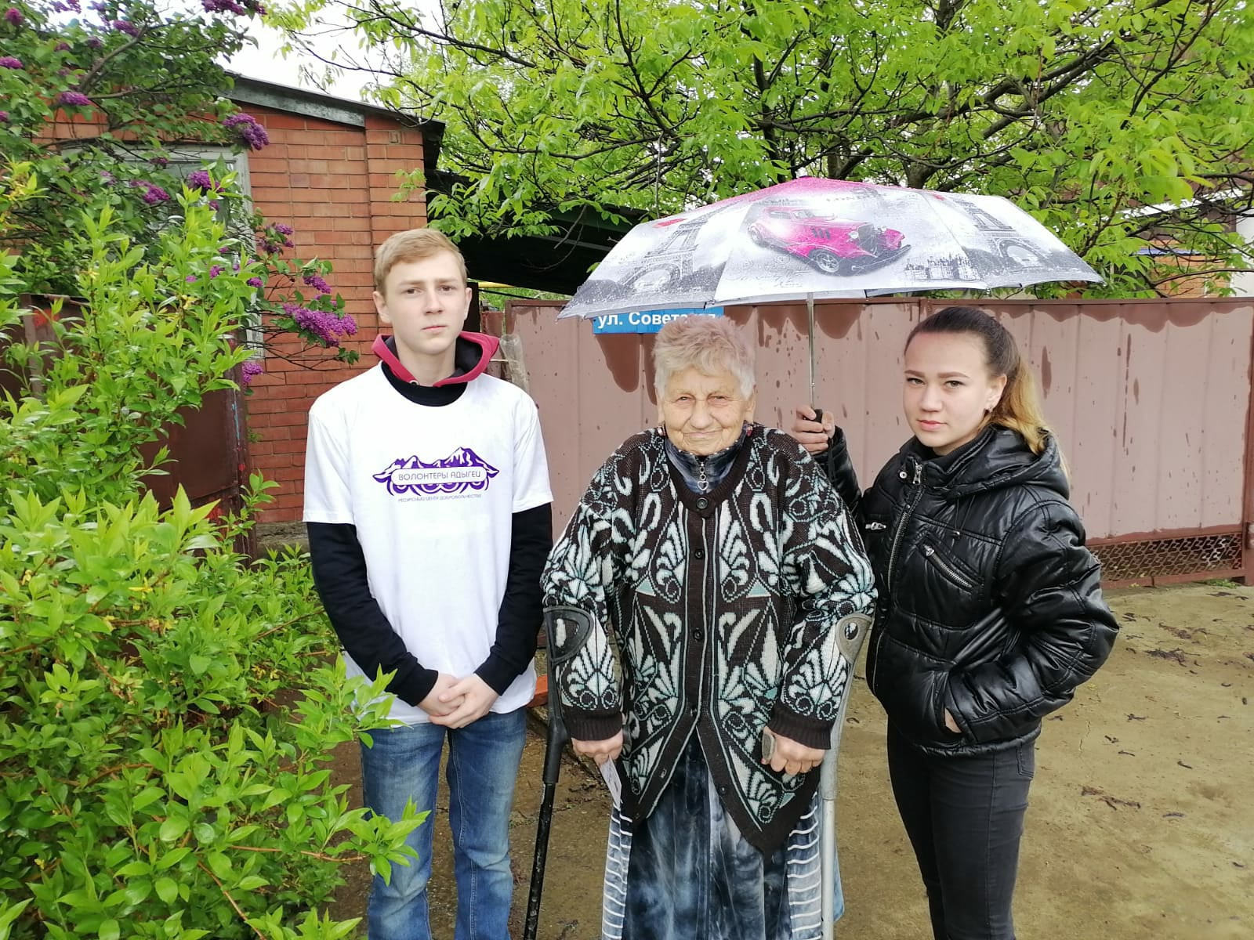

Slide 9
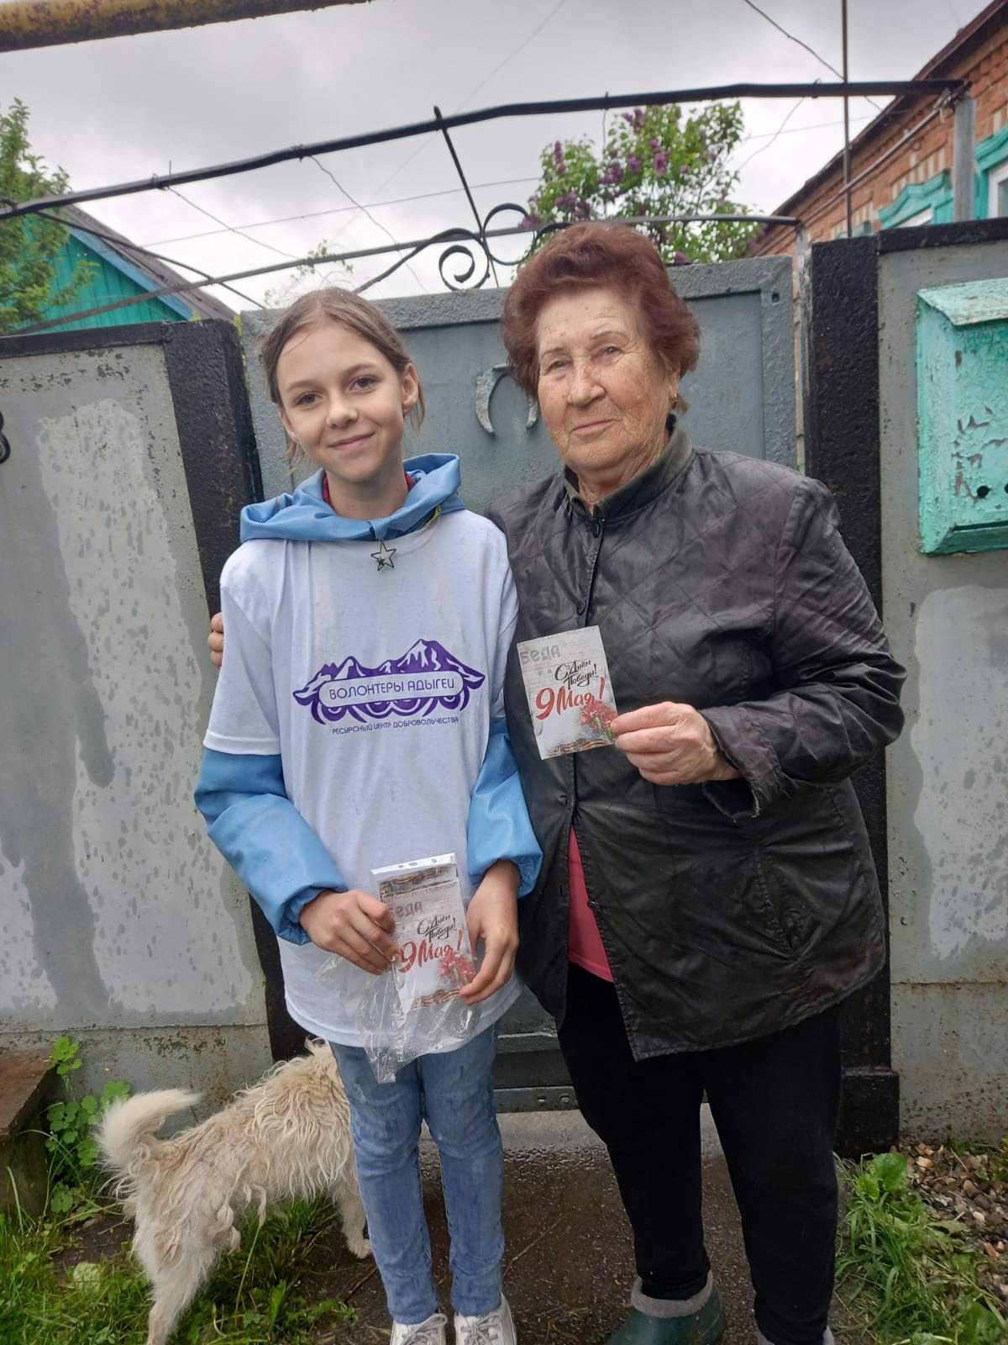

Slide 10
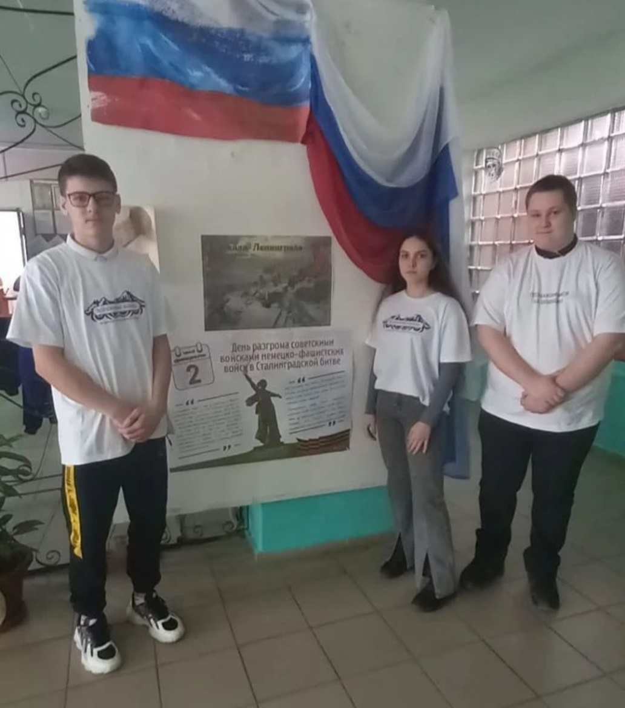
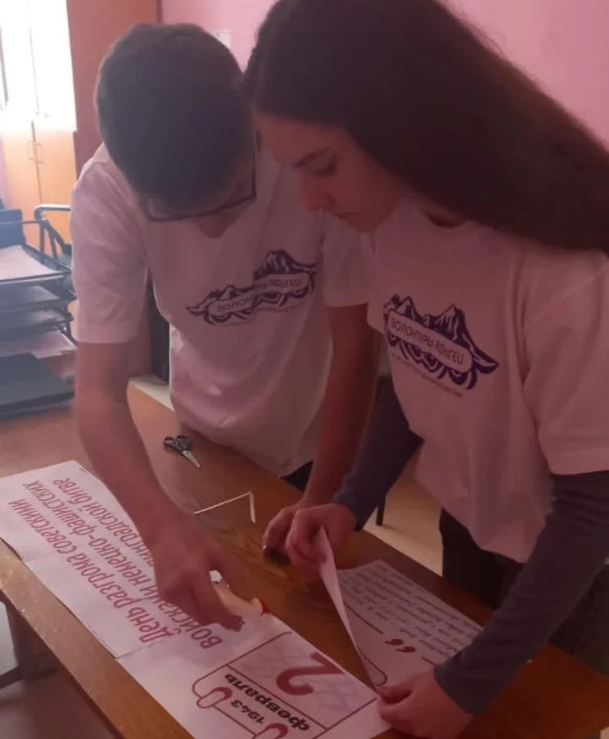
Информационное сопровождение месячника гражданско-патриотического воспитания

Slide 11
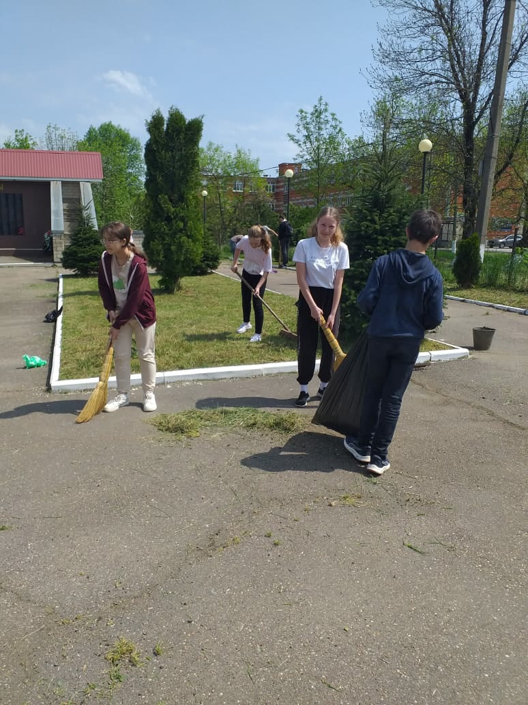
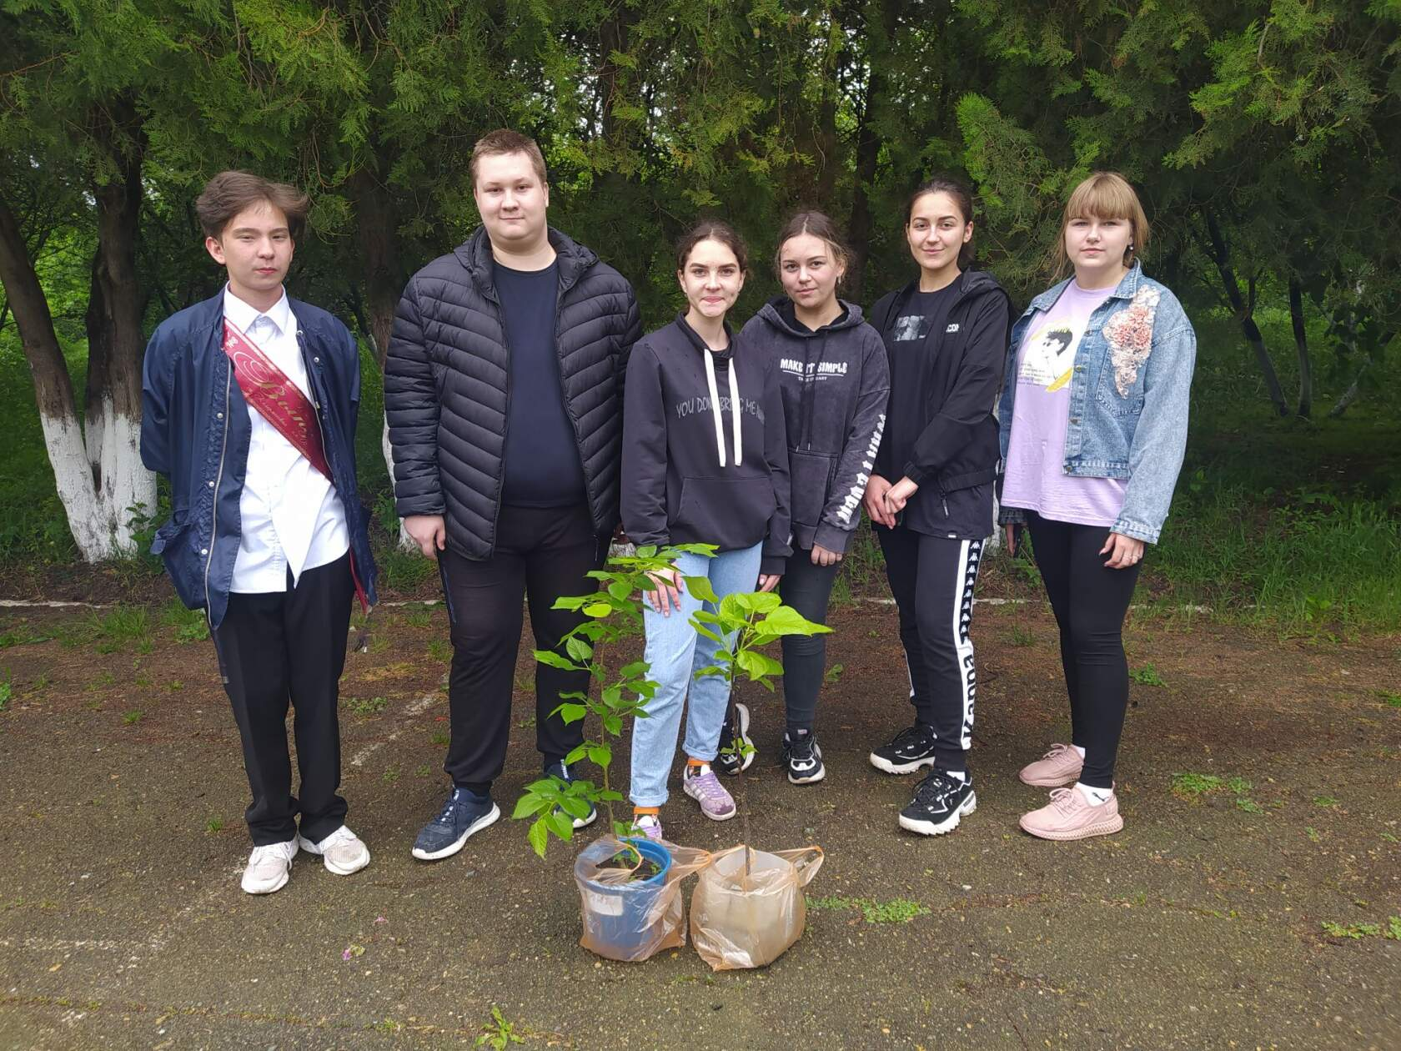
Уборка памятных мест и экологические акции

Slide 12
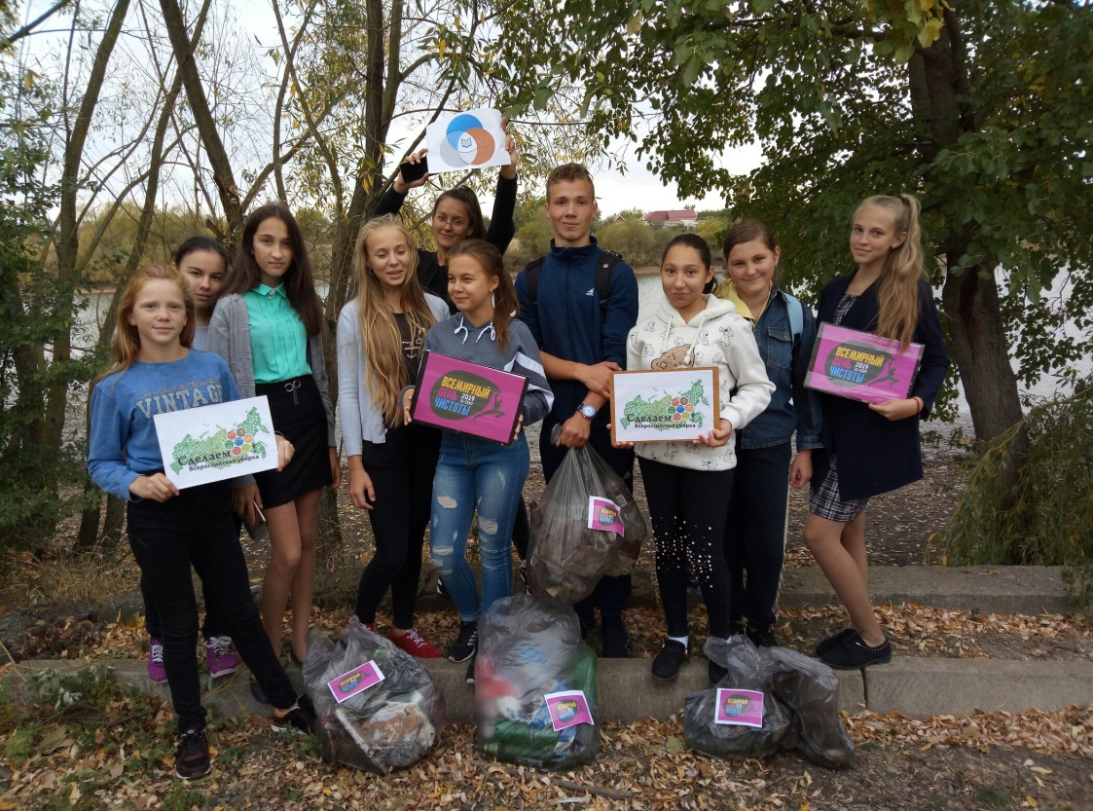
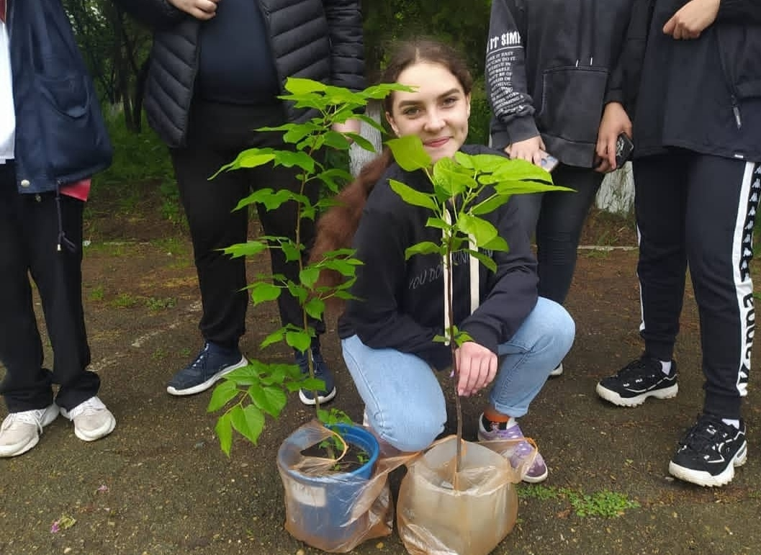

Slide 13
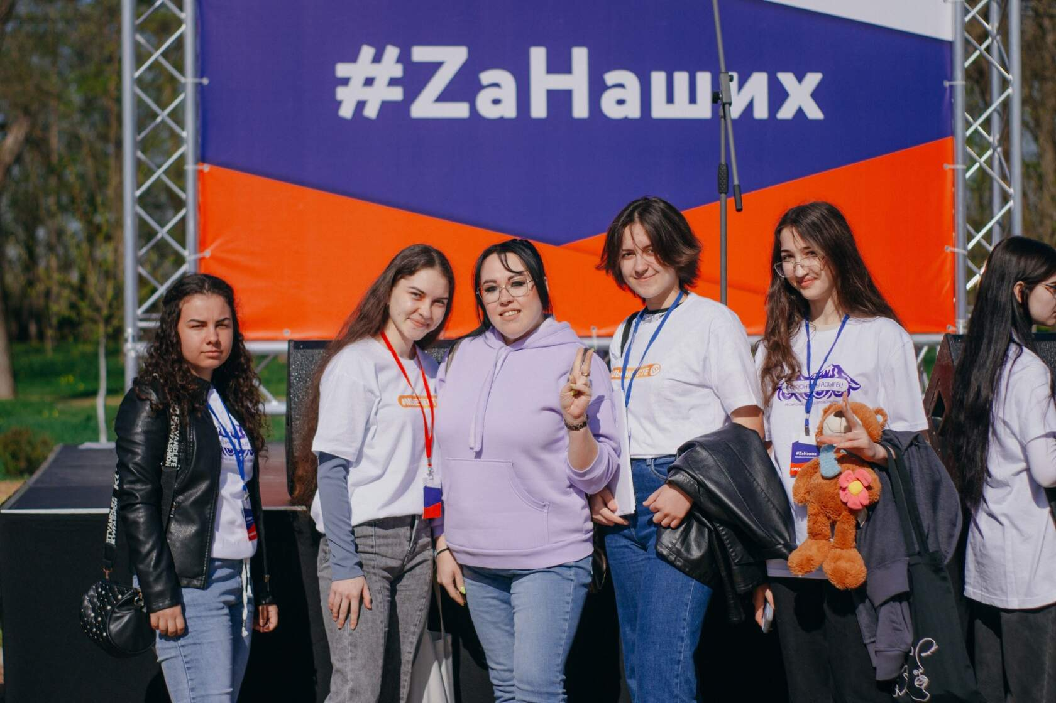
Организаторы военно-патриотической игры «Zа наших»

Slide 14
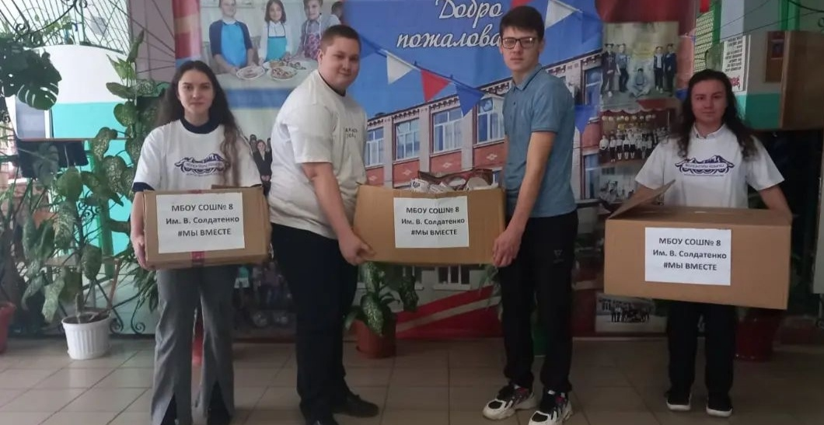
Акция сбора гуманитарной помощи

Slide 15
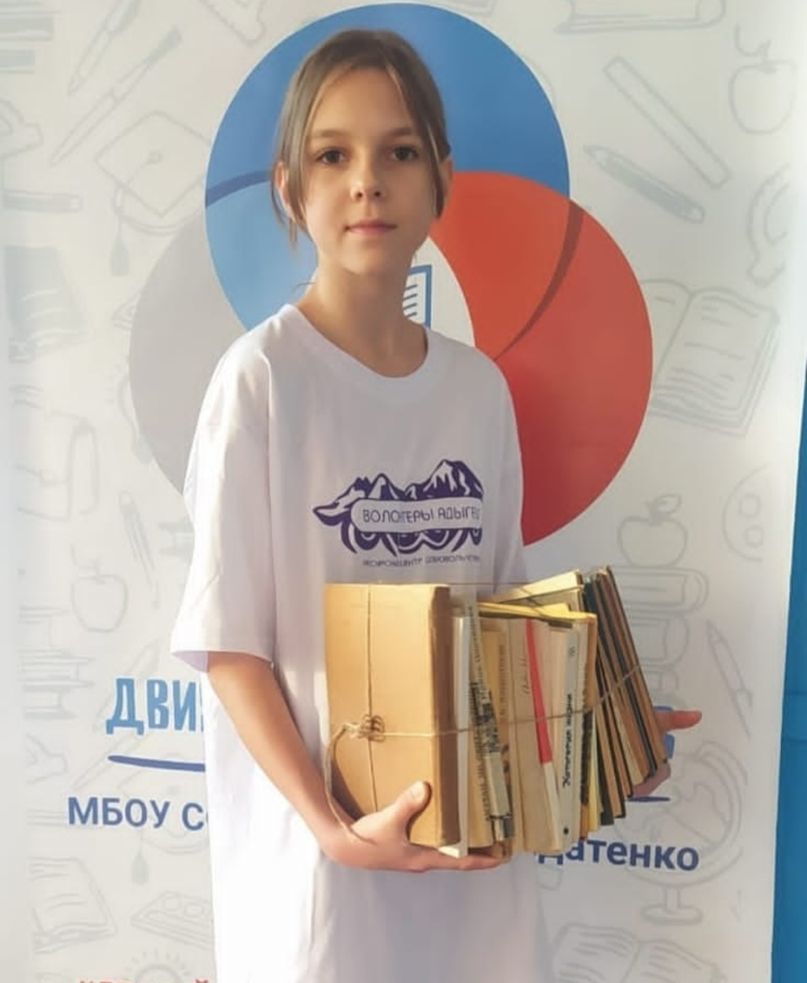
Акция по сбору макулатуры

Slide 16
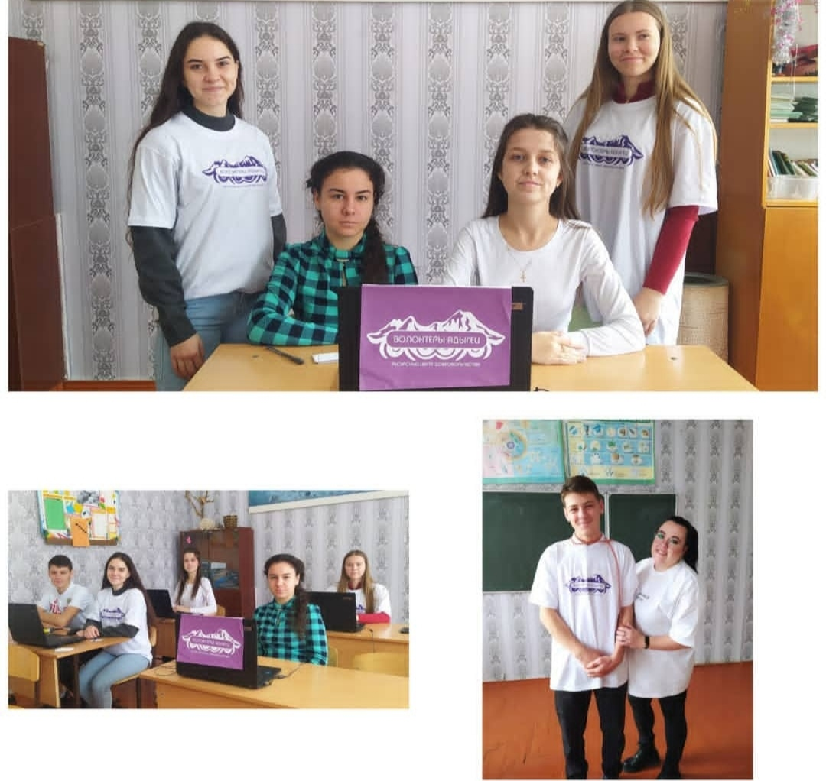
Регистрация на сайте «Добро.ру»

